Slide 1
Cours C.03.06.02
Entretien – Introduction
Marek Pszczola
(présentation préparée sur la base des cours du Prof. S. Romanoschi, États-Unis)

Slide 2
Road Transportation Systems Engineering Development in the Sub-Saharan Africa – Modern EU Master Programme & Capacity Building

Slide 4
Étapes du processus de réhabilitation
Chaussée Données Collecte
Reconstruction Restauration Recyclage Resurfaçage
Sélectionner les variantes réalisables
Évaluationdu projet
Suivre
les performances
Sélectionner
les variantes
préférées
Coûts du cycle de vie
Détail PS & E
Facteurs non monétaires
Construction

Slide 5
Définitions
Entretien des chaussées
Réhabilitation des chaussées

Slide 6
État du réseau et moment de la réhabilitation
1,00 $ POUR
UNE RÉNOVATION ICI
EXCELLENT
BON
BAISSE DE 40 %
DE LA QUALITÉ
MOYEN
COÛTERA
DE 4,00 $ À 5,00 $ ICI
75 % DE LA DURÉE DE VIE
MAUVAIS
BAISSE DE 40 %
DE LA QUALITÉ
TRÈS MAUVAIS
12 % DE LA DURÉE DE VIE
DÉFAILLANT
TEMPS

Slide 7
Fonctions des traitements de surface
Fournir une nouvelle couche de roulement
Sceller les fissures de surface
Imperméabiliser la surface
Améliorer l’adhérence de la surface de chaussée et
le drainage de surface

Slide 8
Fonctions des traitements de surface
Ralentir l’altération et le vieillissement de la chaussée
Améliorer l’aspect de surface
Assurer une délimitation visuelle entre la
chaussée principale et l’accotement

Slide 9
Définitions
Application en surface d’un matériau bitumineux avec ou sans granulats
Enduit de scellement léger
Enduit sableux
Enduit superficiel gravillonné bitumineux
Enduit coulé à froid
Microsurfaçage
Cape seal

Slide 10
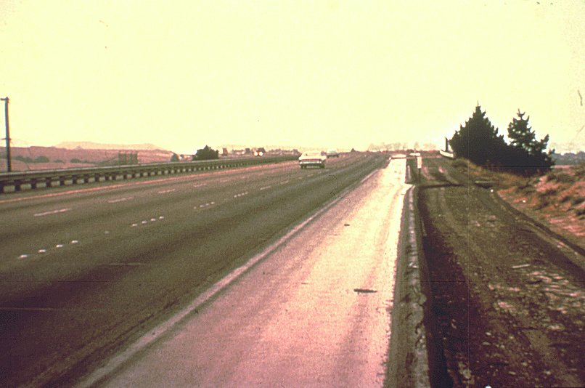
Enduit de scellement léger

Slide 11
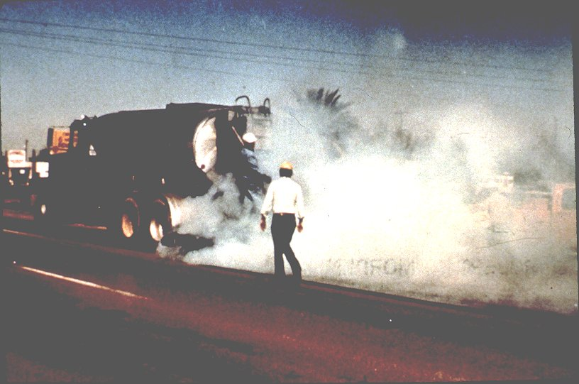
Enduit superficiel gravillonné bitumineux

Slide 12
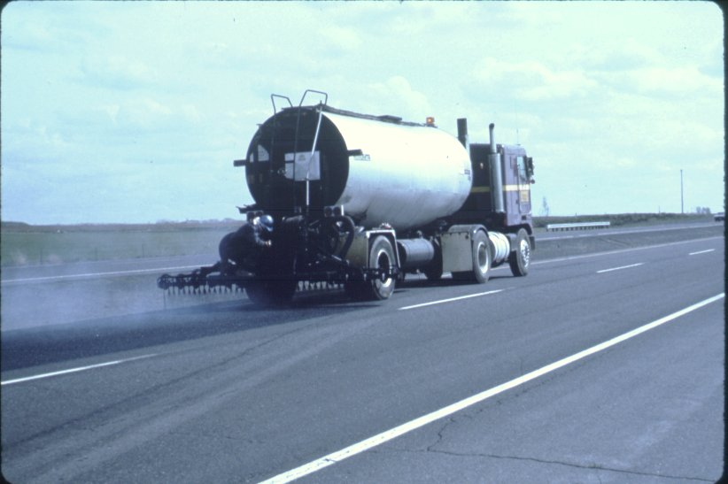
Application du bitume

Slide 13
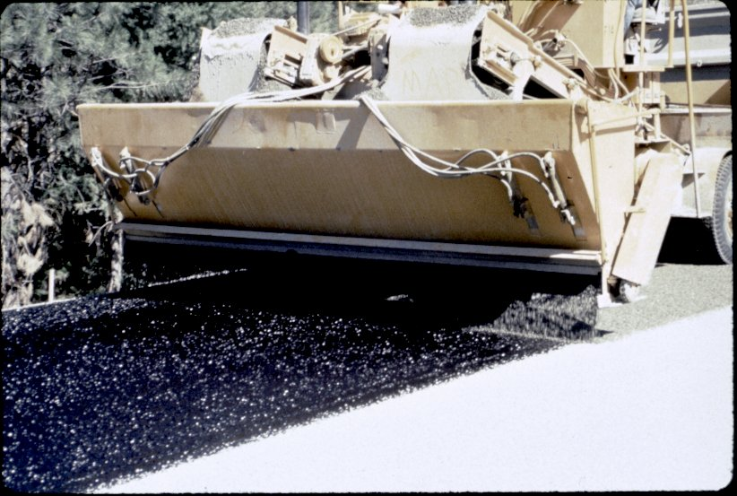
Application des granulats

Slide 14
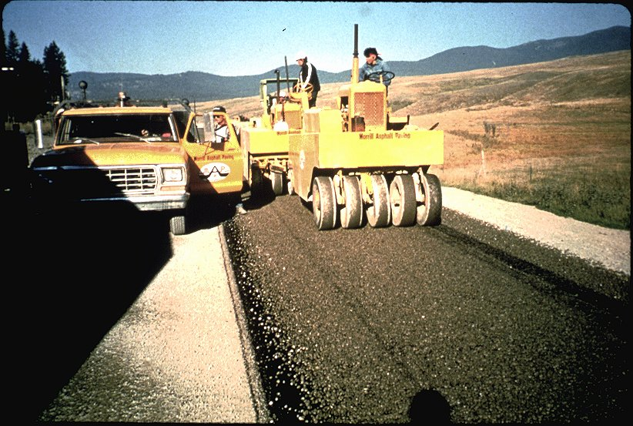
Compactage au rouleau

Slide 15
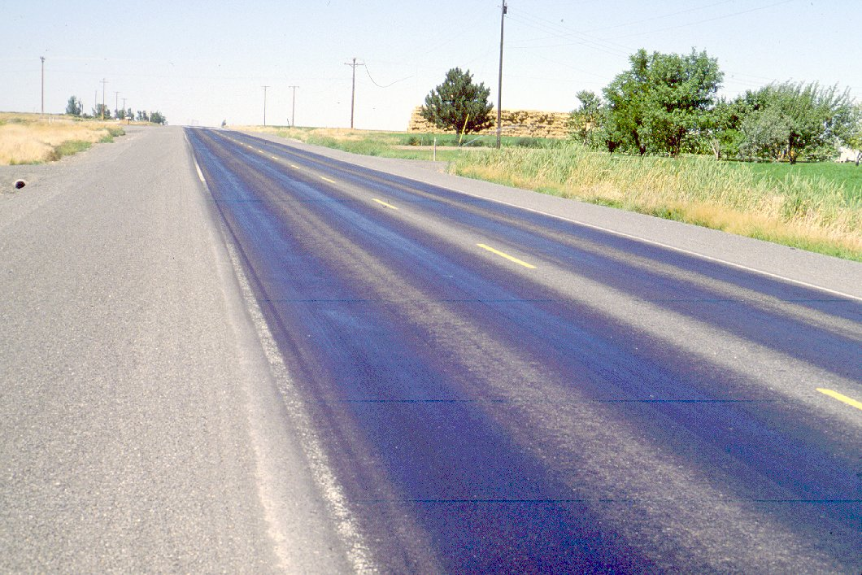
Problèmes de conception – enduits superficiels gravillonnés bitumineux

Slide 16
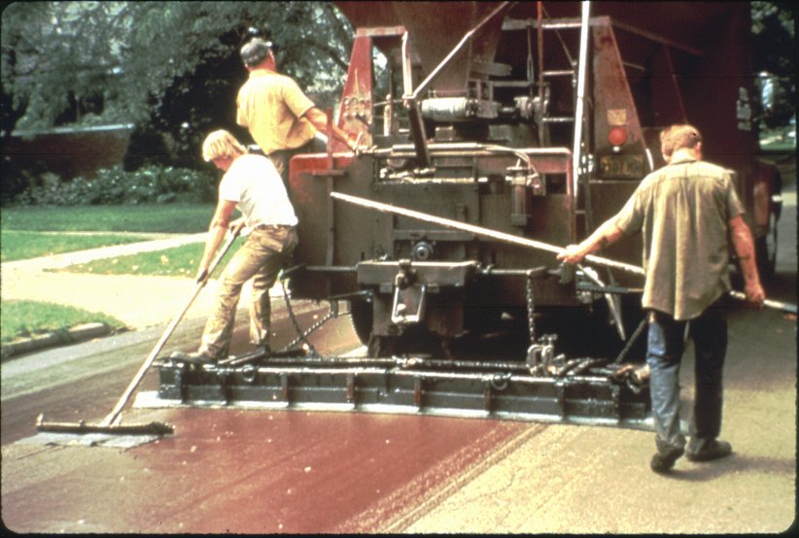
Enduit coulé à froid

Slide 17
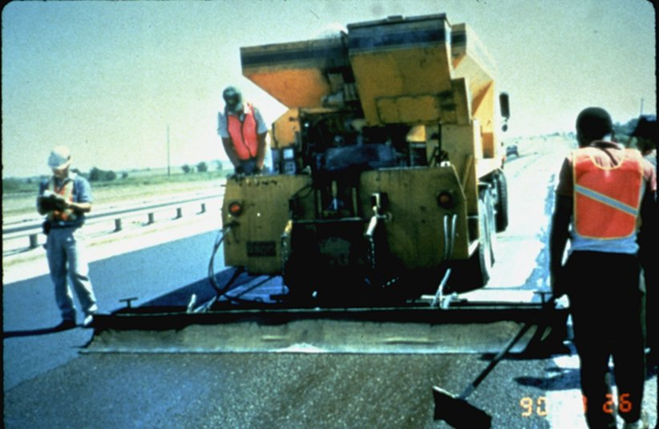
Microsurfaçage

Slide 18
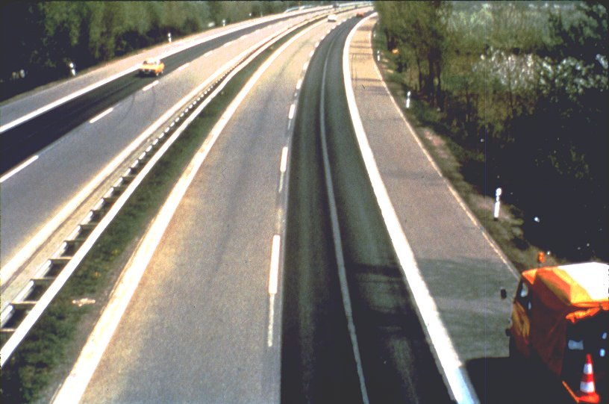
Remplissage des ornières

Slide 19
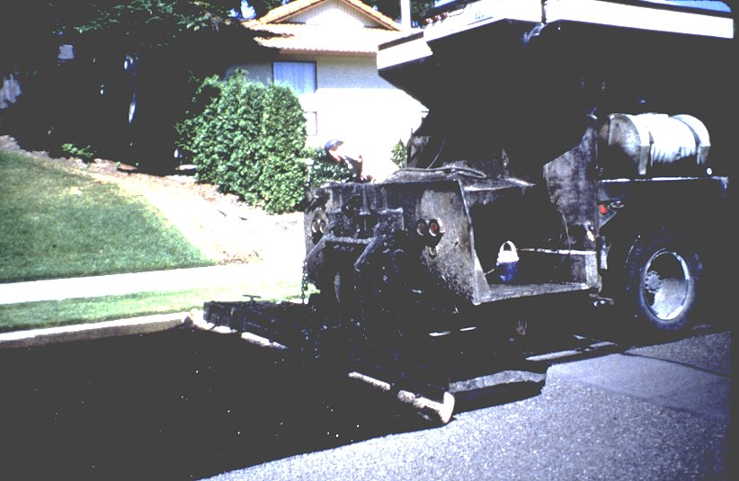
Cape seal

Slide 20
Considérations de coût
Coûts typiques des traitements de surface
Enduit gravillonné 0,90 $/m²
Double enduit gravillonné 1,35 $/m²
Enduit coulé à froid 0,84 à 1,14 $/m²
Microsurfaçage 1,05 à 2,00 $/m²
Enduit de scellement léger 0,12 à 0,17 $/m²
Enduit sableux 0,30 à 0,48 $/m²
Cape seal 1,70 à 2,40 $/m²

Slide 21
Ville d’Albuquerque (1999) – coûts
Fraisage et reprofilage 5,80 $ par yd²
Modifié aux polymères
Enduit coulé à froid 1,25 $ par yd²
Produit de scellement des fissures 0,61 $ par yd²
Enduit gravillonné réalisé en interne 0,90 $ par yd²
Enduits de scellement légers 0,15 $ par yd²

Slide 22
Renforcements en enrobé bitumineux à chaud

Slide 23
Introduction
Méthode la plus courante
Moyen relativement rapide et rentable pour :
Corriger les défauts
Rétablir la satisfaction des usagers
Ajouter une capacité structurelle
Des performances médiocres ne sont PAS rares

Slide 24
Traitement et réparation avant renforcement
Dépend de :
Type de renforcement
Adéquation structurelle de la chaussée existante
Types de dégradations existants
Trafic futur
Contraintes physiques
Coût

Slide 25
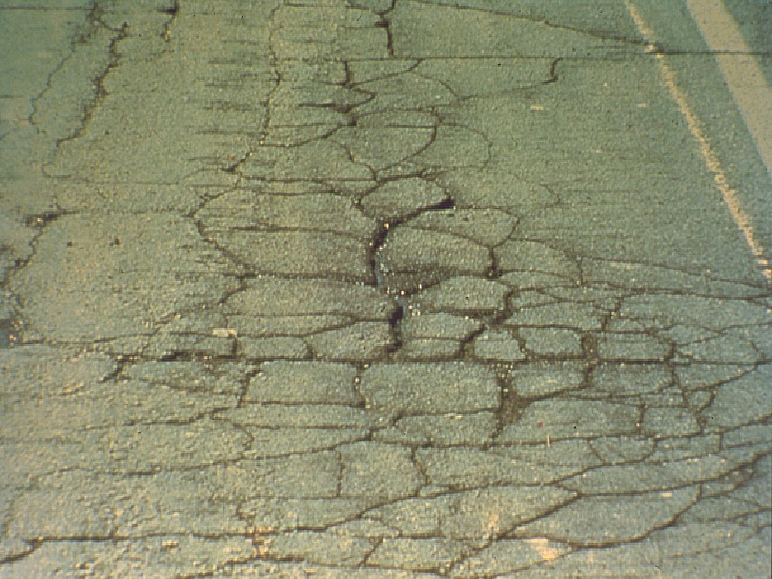
Traitement et réparation avant renforcement

Slide 26
Réparation localisée
Coût de réparation
Coût du renforcement
% de surface réparée

Slide 27
Influence des réparations sur l’épaisseur de renforcement de conception
Coût total
Coût total
minimal
Optimum
% de surface réparée

Slide 28
Maîtrise de la fissuration réfléchie
Géotextiles ou tissus
Couches intermédiaires à membrane de relaxation ou d’absorption des contraintes
Produits de scellement de fissures de type « pansement »

Slide 29
Épaisseur du renforcement
Jugement d’ingénierie
Approche par déflexion
Déficience structurelle
Approche mécaniste

Slide 30
Renforcements HMA des
chaussées en béton

Slide 31
Questions de conception
Vitesse de propagation à travers le renforcement
Nombre de fissures réfléchies
Vitesse de détérioration des fissures réfléchies
Quantité d’eau pouvant s’infiltrer à travers
les fissures

Slide 32
Mesures de maîtrise de la fissuration réfléchie
Tissus
Couches intermédiaires de relaxation des contraintes
Couches intermédiaires anti-fissures
Traitements préalables au renforcement
Réparation ou remplacement des dalles
Sciage et scellement des joints
Augmentation de l’épaisseur du renforcement

Slide 33
Efficacité du contrôle des fissures
Retarder l’apparition des fissures
Réduire le nombre de fissures
Contrôler la sévérité des fissures
Fournir d’autres avantages
Réduire l’épaisseur du renforcement
Améliorer les capacités d’étanchéité

Slide 34
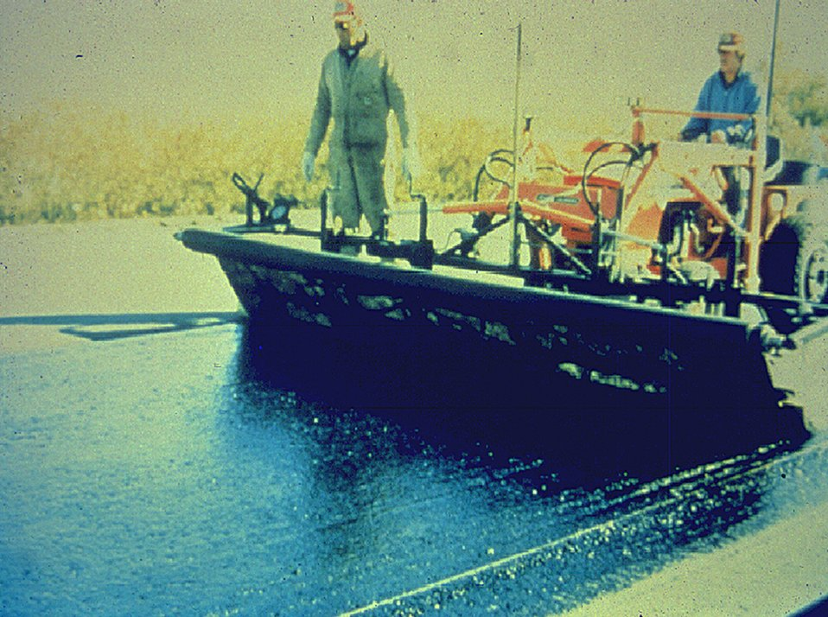
Application du géotextile

Slide 35
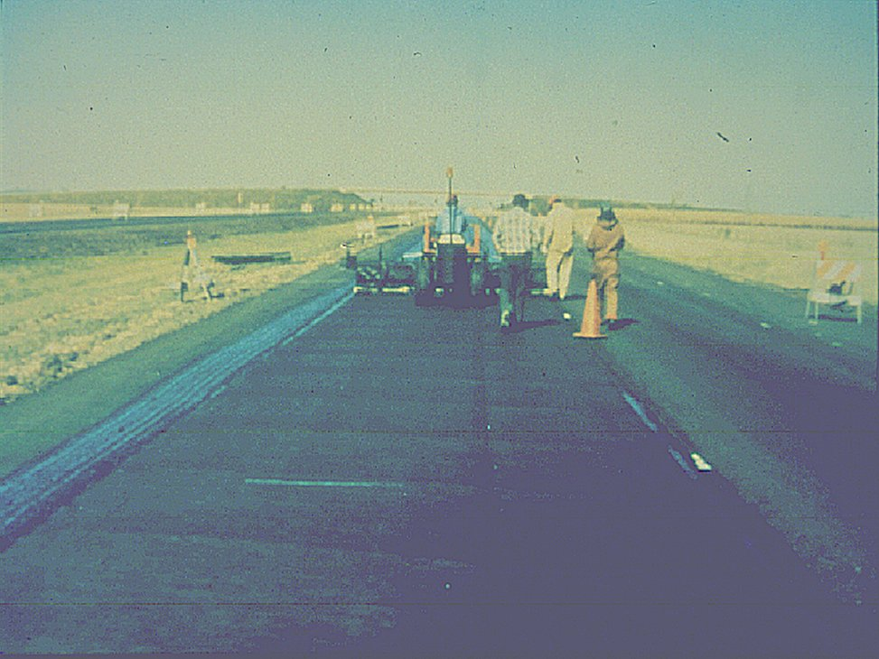
Application du géotextile

Slide 36
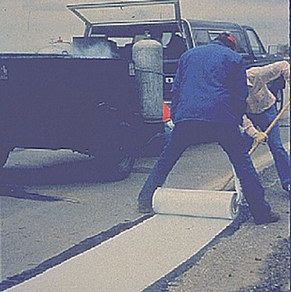
Couches intermédiaires absorbant les contraintes

Slide 37
Réduction de la fissuration réfléchie
Matériau
Trans.
Long.
Polyguard 665
35 %
0.3 %
Royston #108
90 %
0 %
Royston #10AR
35 %
0 %
PavePrep
5 %
2 %
Roadglas
29 %
0 %
Biuthene
H.D.
50 %
0 %
Petrotac
30 %
0 %

Slide 38
Réparations avant renforcement
Stabilisation des dalles
Dalles fracturées
Réparation/remplacement des dalles
Restauration du transfert de charge

Slide 39
Techniques de dalles fracturées
Fissurer et asseoir (JPCP)
Fragmenter et asseoir (JRCP)
Réduire en gravats (JPCP, JRCP, CRCP)

Slide 40
Fissuration et asseoiement
Réduit la longueur effective des dalles
Pratique standard dans de nombreux États
N’est « généralement » pas recommandée sur des sols supports médiocres
Méthodes de conception (épaisseur de renforcement)

Slide 41
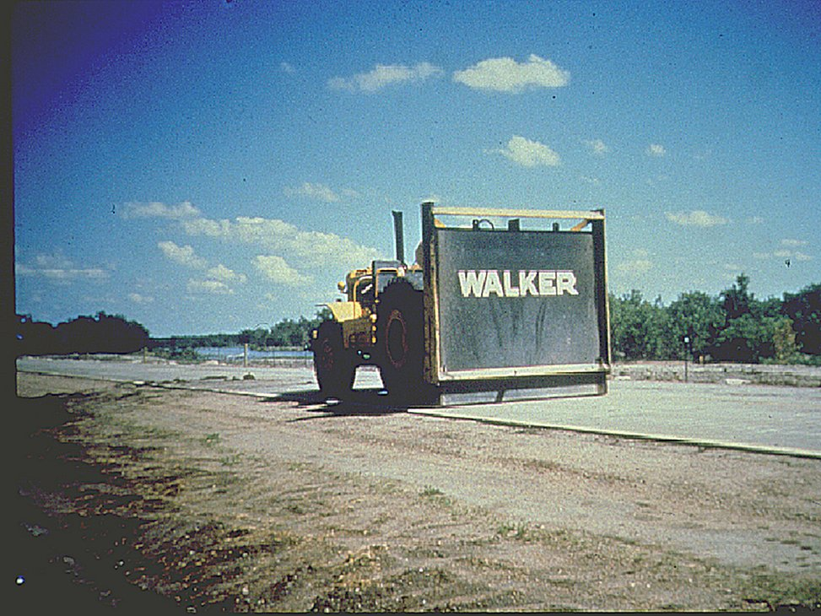
Fissuration et asseoiement

Slide 42
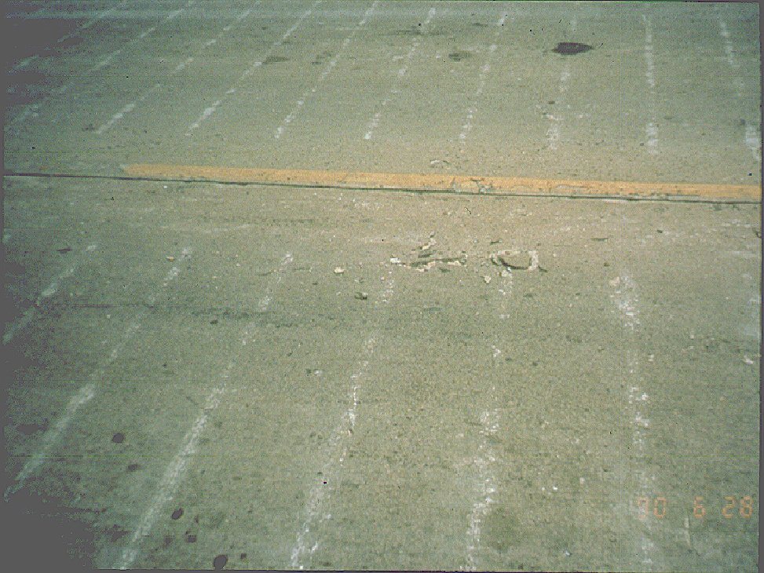
Fissuration et asseoiement

Slide 43
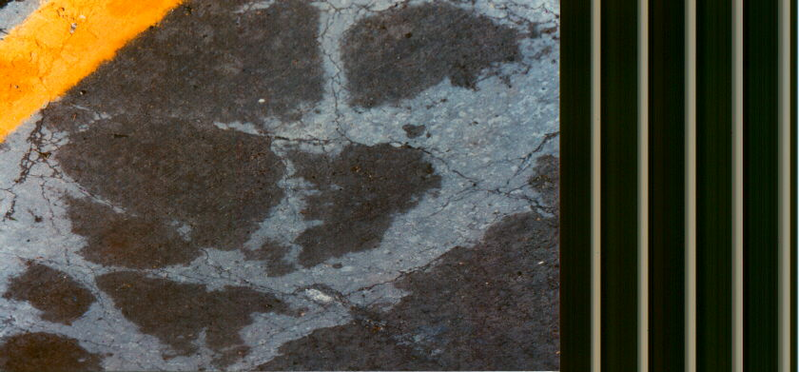
Fissuration et asseoiement – schéma des fissures

Slide 44
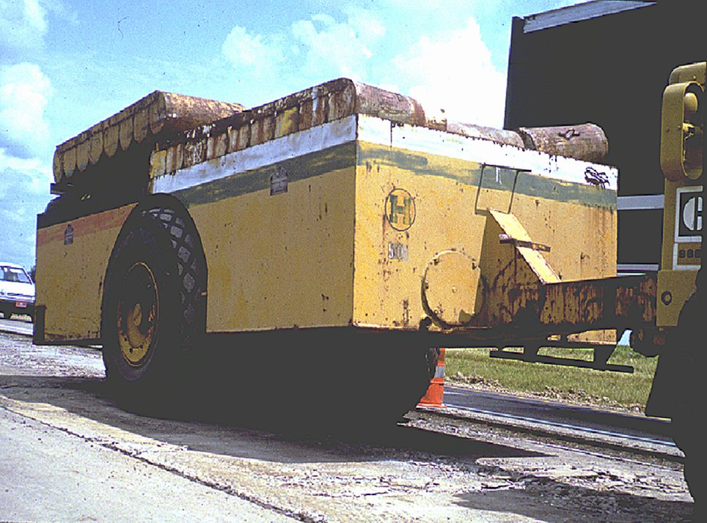
Fissuration et asseoiement

Slide 45
Rubblization
Destruction totale du comportement de dalle
La chaussée est fragmentée en morceaux individuels allant de la taille des granulats à un maximum de 6 à 12 pouces
Le compactage peut être obtenu par plusieurs passages d’un rouleau à roues métalliques de 10 tonnes ou d’un rouleau vibrant
Le coefficient structurel est de 0,28.

Slide 46
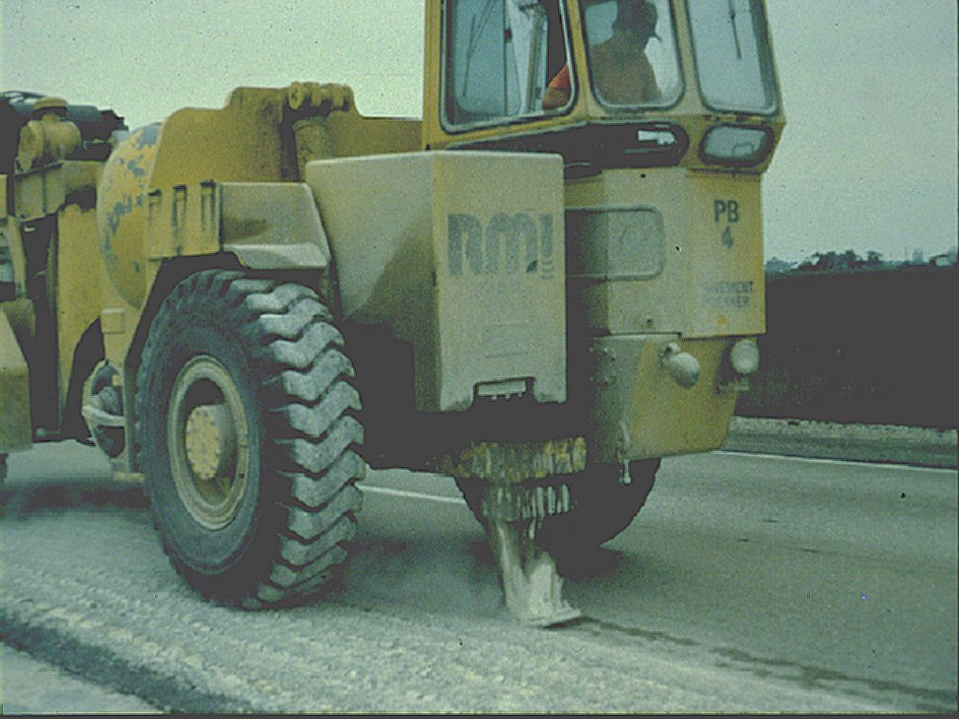
Rubblization

Slide 47
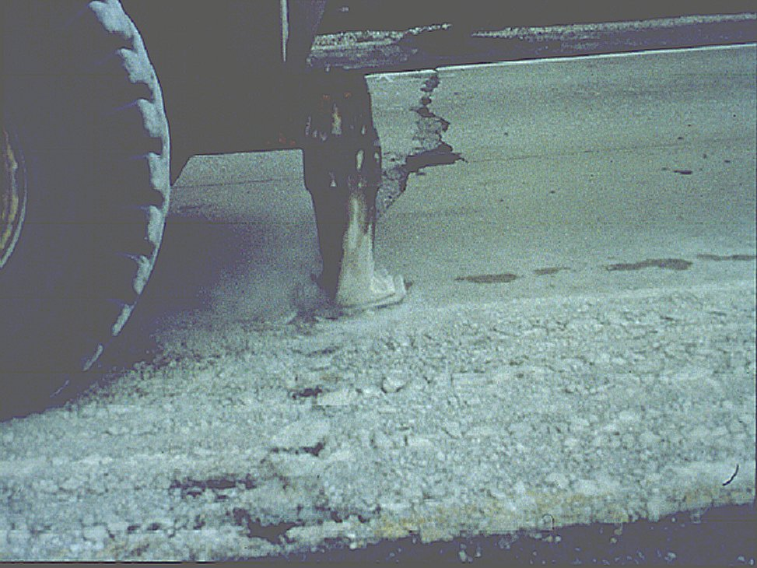
Rubblization

Slide 48
Sciage et scellement des joints
Accepter l’apparition de la fissuration réfléchie
Objectif : contrôler la vitesse de détérioration
Réduit l’écaillage des fissures réfléchies
Les chaussées candidates doivent présenter des joints bien définis
Le trait de scie doit se situer directement au-dessus du joint sous-jacent

Slide 49
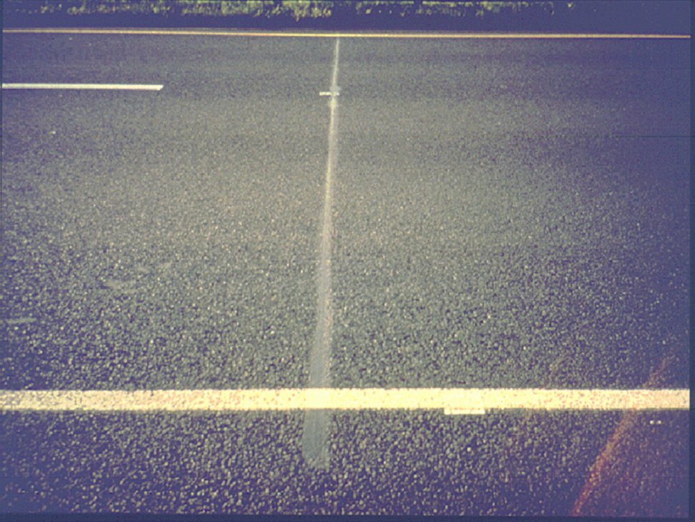
Sciage et scellement des joints

Slide 50
Augmentation de l’épaisseur du renforcement
Retarde l’apparition de la fissuration réfléchie
Les fissures se propagent d’environ 25 mm par an
Réduit les fluctuations de température dans la chaussée sous-jacente

